Slide 1
集積回路設計ミーティング
2024年1月30日 B4 小島光

Slide 2
目次
カレントミラーのばらつき
電源装置の精度
カレントミラーの素子値

Slide 3
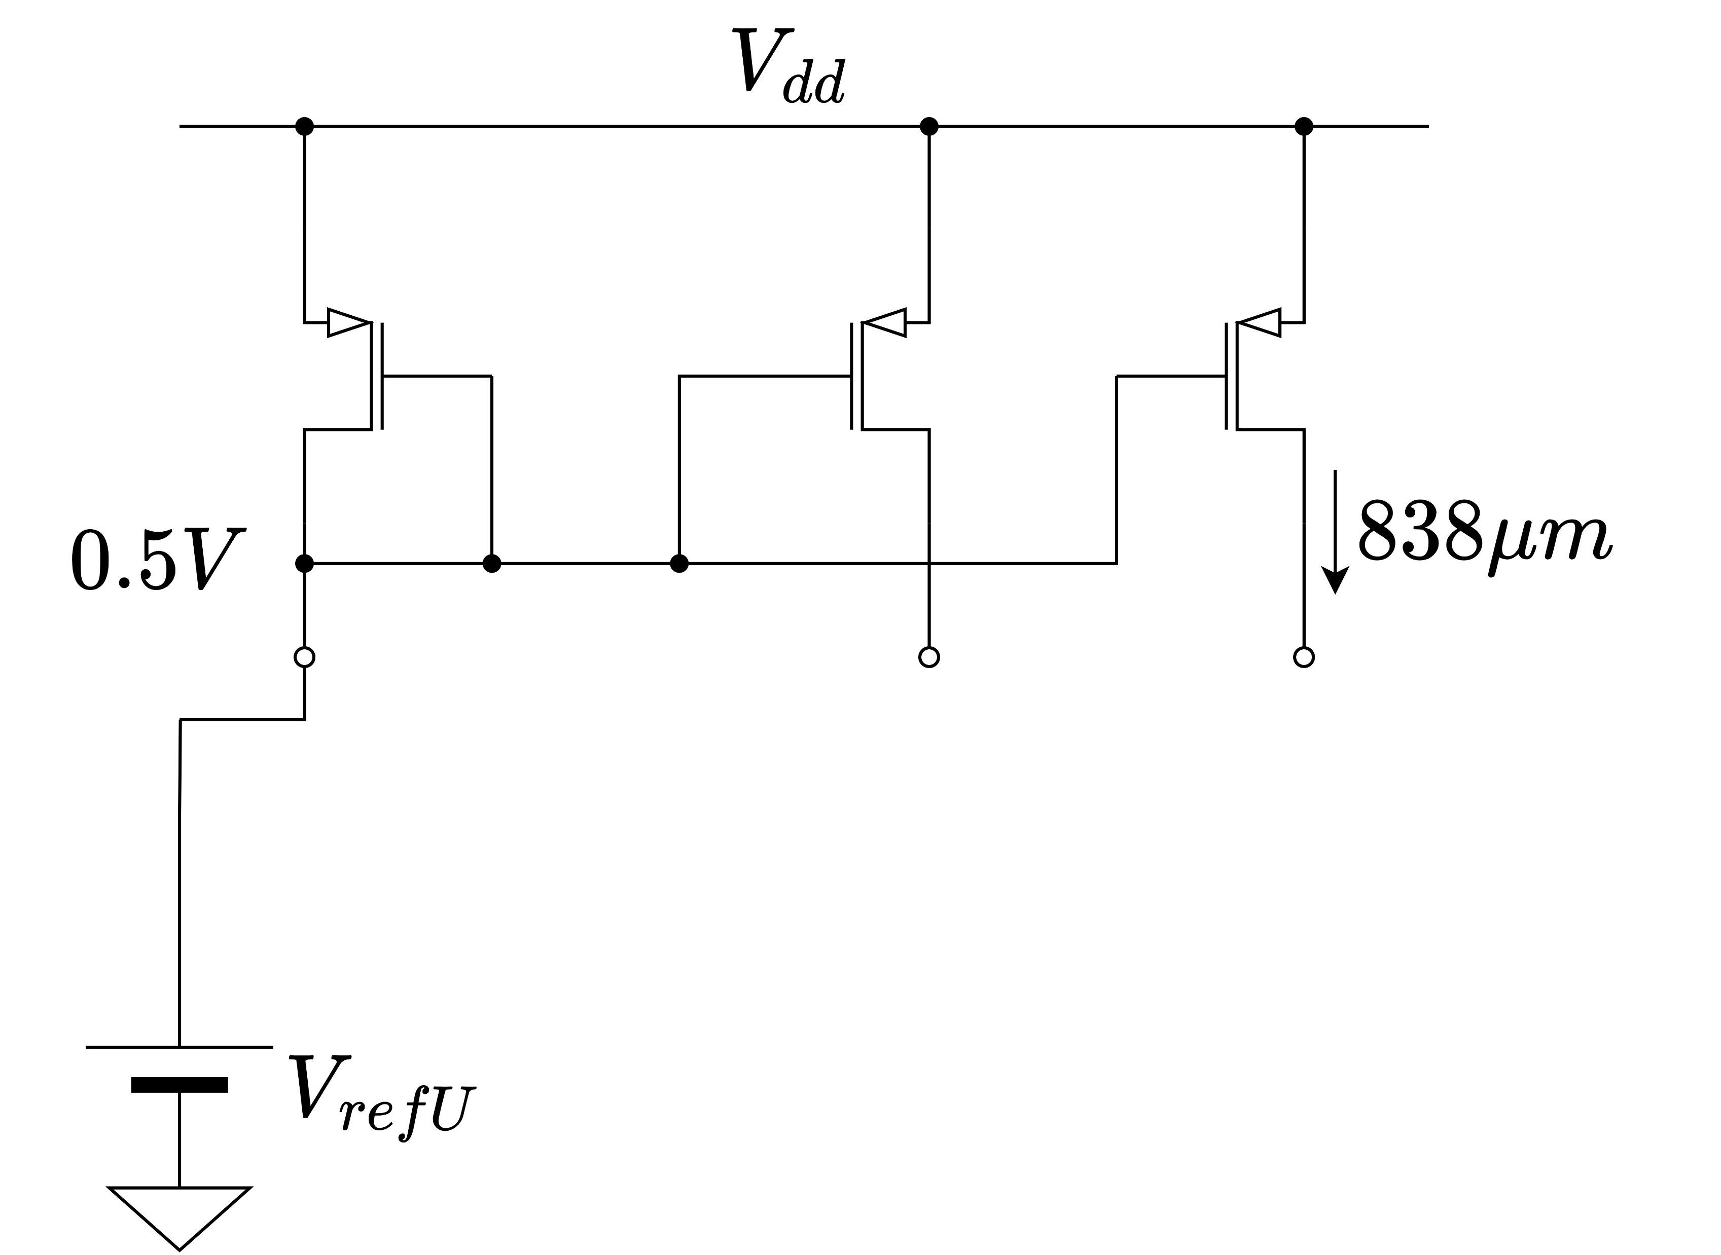
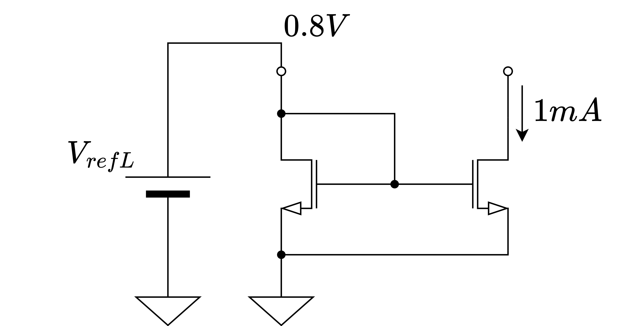
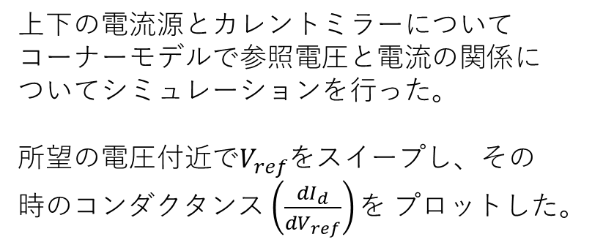
カレントミラーのばらつき
上下の電流源とカレントミラーについてコーナーモデルで参照電圧と電流の関係についてシミュレーションを行った。
所望の電圧付近で$V_{ref}$をスイープし、その時のコンダクタンス$\left(\frac{dI_{d}}{dV_{ref}}\right)を$プロットした。

Slide 4
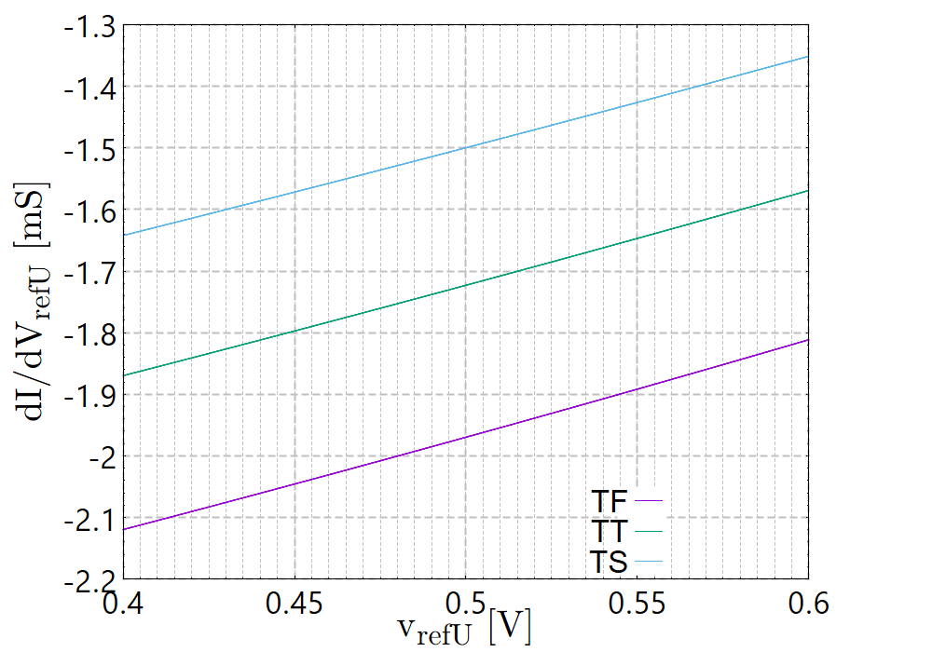
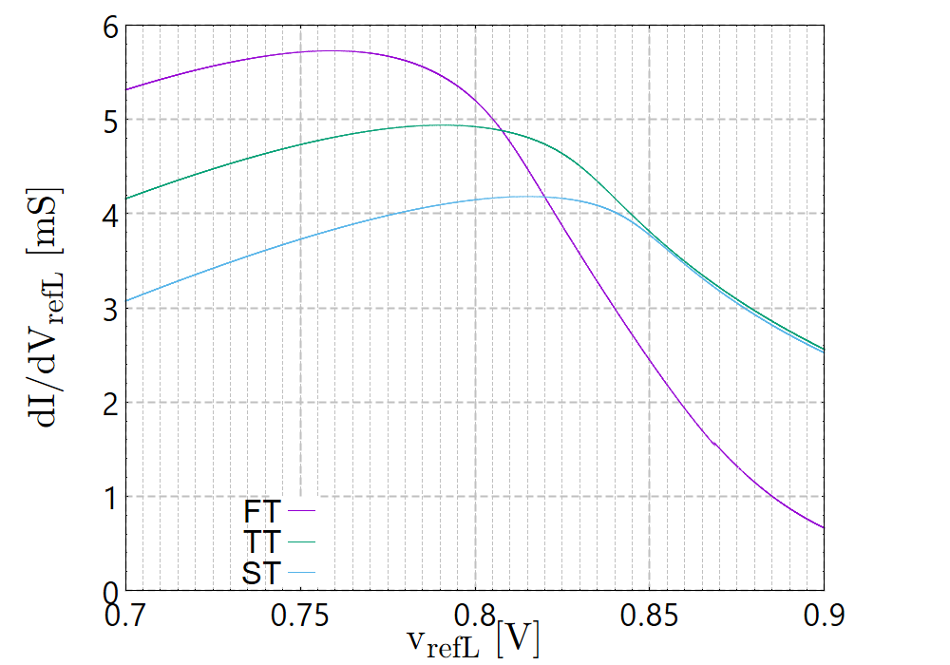


カレントミラーのばらつき
PMOSの$\frac{dI_{d}}{dV_{refU}}−V_{refU}$特性
NMOSの$\frac{dI_{d}}{dV_{refL}}−V_{refL}$特性
PMOSでは最大で1.97 mS、 NMOSでは最大で5.2 mS程度の電流が変動する。

Slide 5
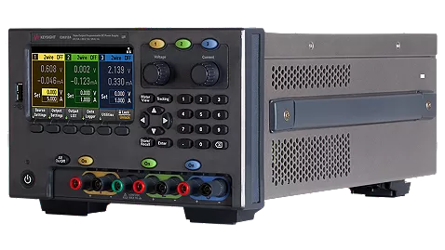
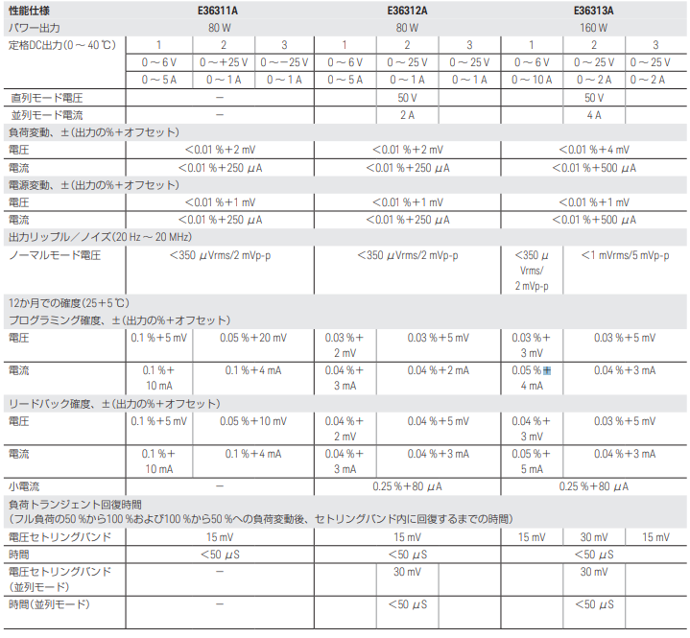
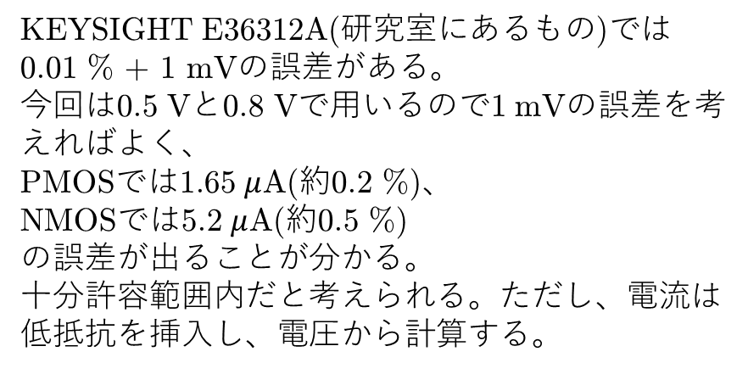
電源装置の精度
KEYSIGHT E36312A(研究室にあるもの)では
0.01 % + 1 mVの誤差がある。
今回は0.5 Vと0.8 Vで用いるので1 mVの誤差を考えればよく、
PMOSでは1.65 $μ$A(約0.2 %)、
NMOSでは5.2 $μ$A(約0.5 %)
の誤差が出ることが分かる。
十分許容範囲内だと考えられる。ただし、電流は低抵抗を挿入し、電圧から計算する。
https://www.keysight.com/jp/ja/products/dc-power-supplies/bench-power-supplies/e36300-series-triple-output-power-supply-80-160w.html

Slide 6
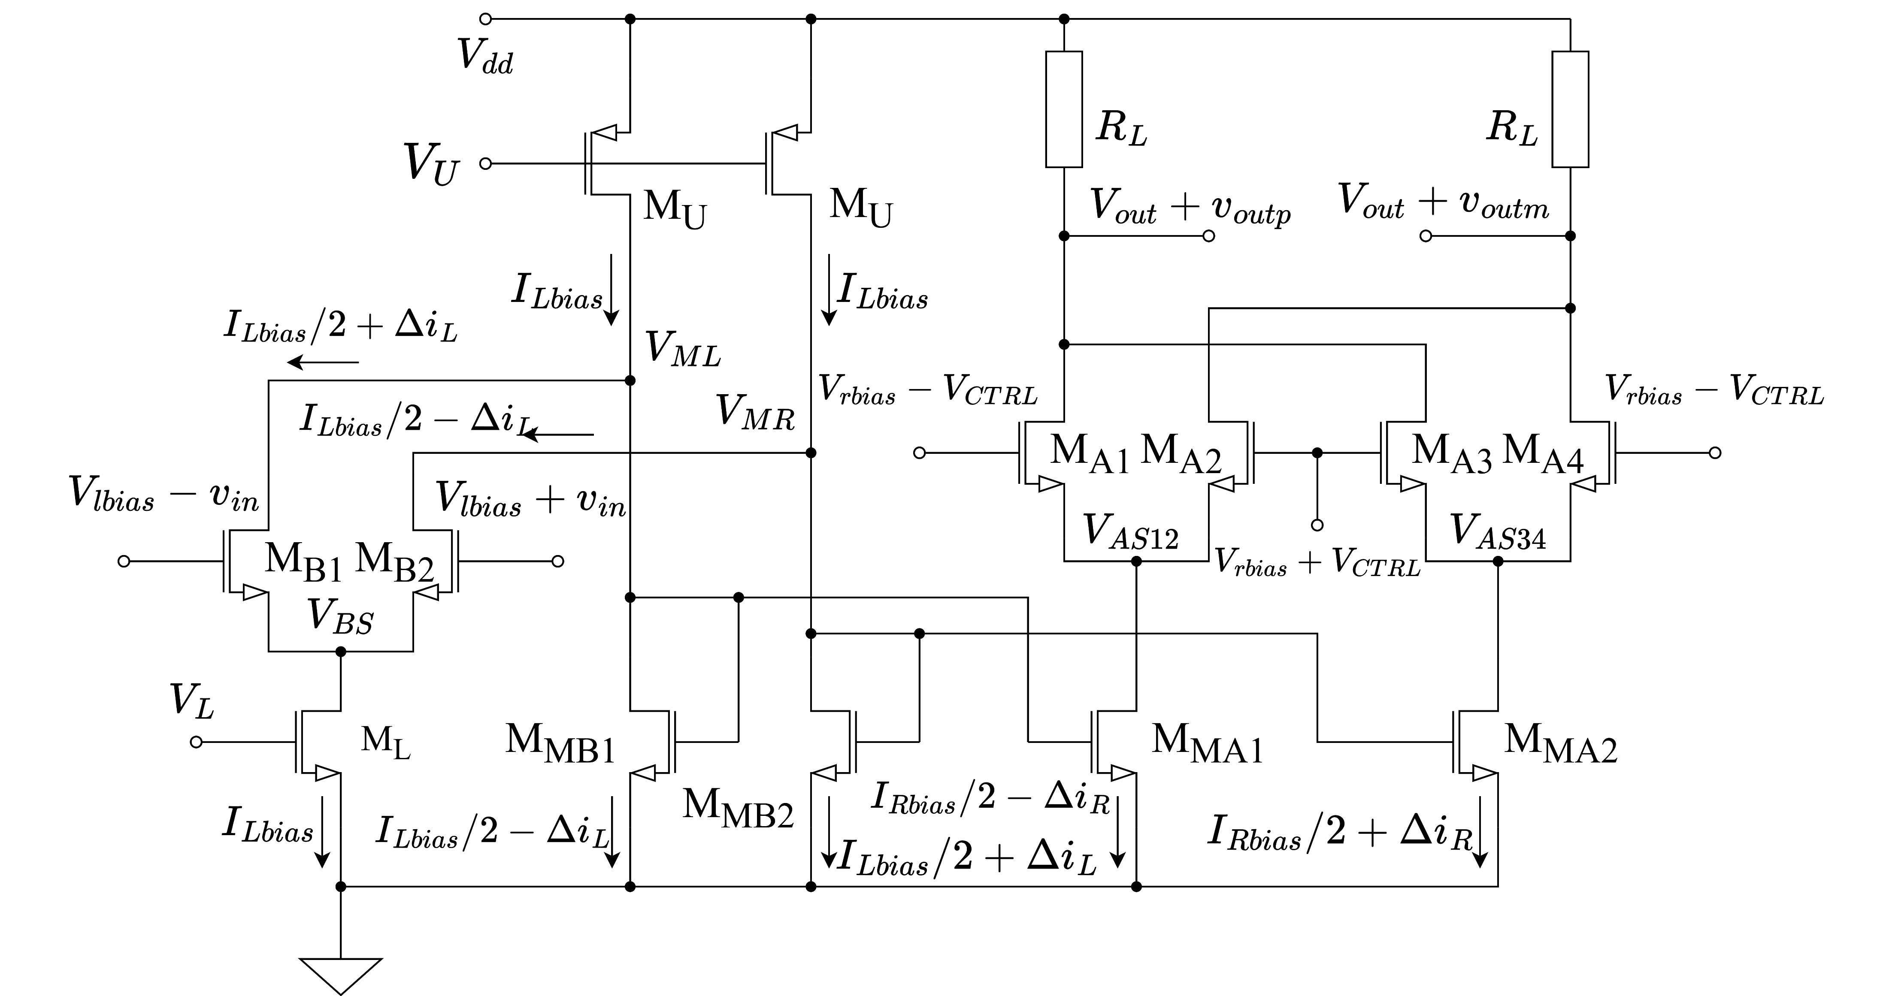



カレントミラーの素子値
ここのカレントミラーのWが一致していなかったので、一致するような素子値に変更した。
$M_{A}$ : W/M = 3.4 $μ$m/8
⇓
W/M = 1.72 $μ$m/16
$M_{MB}$ : W/M = 1.72 $μ$m/4

Slide 7
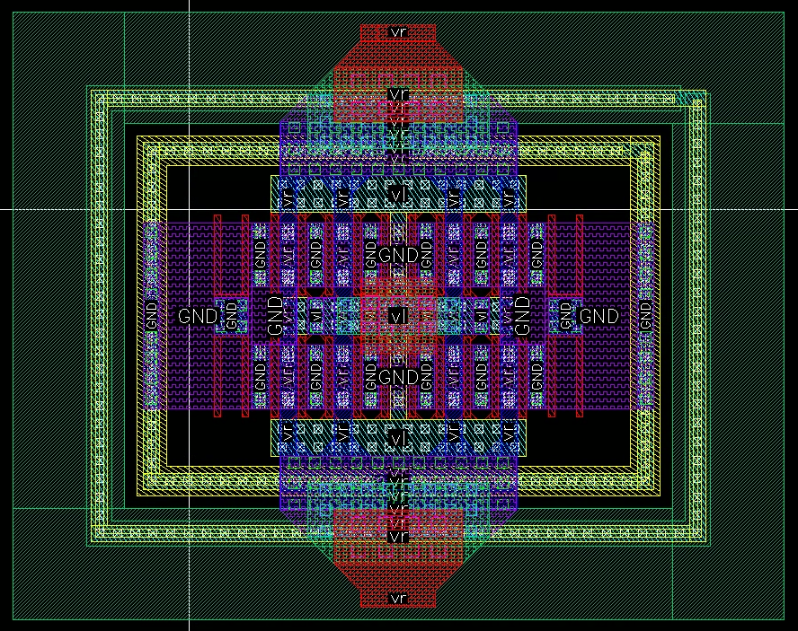
カレントミラーの素子値

Slide 8
まとめ
電圧源の精度が想像より良く、十分共用できる誤差
カレントミラーの素子値を合わせた
MOSはあと差動対のペアのみ
(配線を考慮したレイアウトを心がけているので
ほとんど並べるだけで配線ができるはず)

